Slide 1

Minh Phuc Co., Ltd
CI & CD
Hà Nội, ngày 19/10/2018

Slide 3
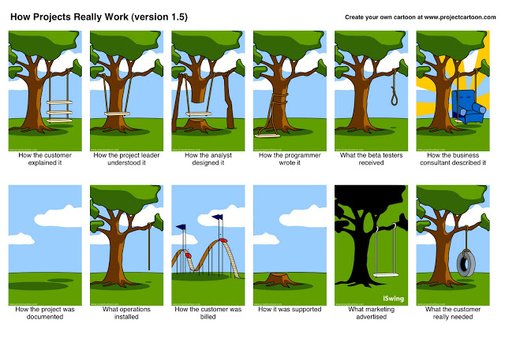
ĐỊNH NGHĨA CI

Slide 4
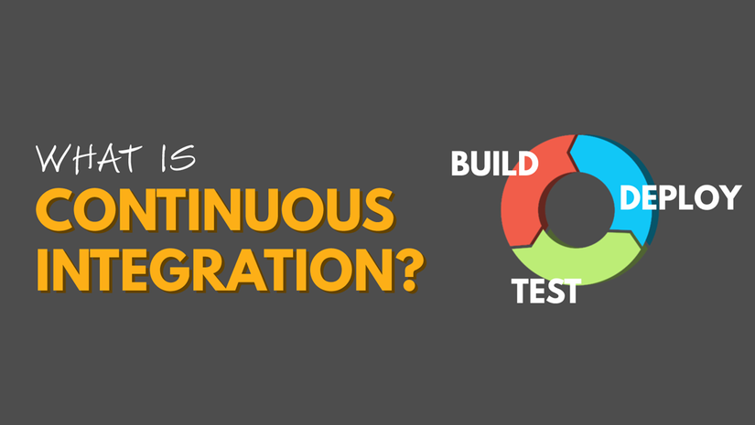
ĐỊNH NGHĨA CI
CI – Continuous Integration = Tích hợp liên tục
Là một phương pháp phát triển phần mềm đòi hỏi các thành viên trong dự án tích hợp công việc thường xuyên ít nhất 1 lần/ngày

Slide 5





ĐỊNH NGHĨA CI

Slide 6
CÁC ĐẶC ĐIỂM THỰC TIỄN
Quản lý phiên bản
Quá trình tự động hóa build, test và deploy
Phát triển phần mềm một cách tự động theo mô hình Agile nói chung và hệ thống tích hợp liên tục nói riêng
Mỗi khi code có thay đổi sẽ build lại thông qua CI Server
Thông báo kết quả cho tất cả thành viên trong dự án kịp thời xem xét và giải quyết khi có lỗi phát sinh
Triển khai source code sang môi trường staging/testing khi không còn lỗi

Slide 7
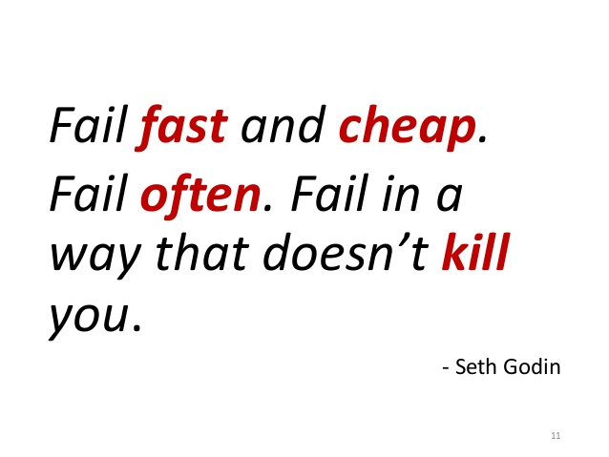
CÁC ĐẶC ĐIỂM THỰC TIỄN

Slide 8
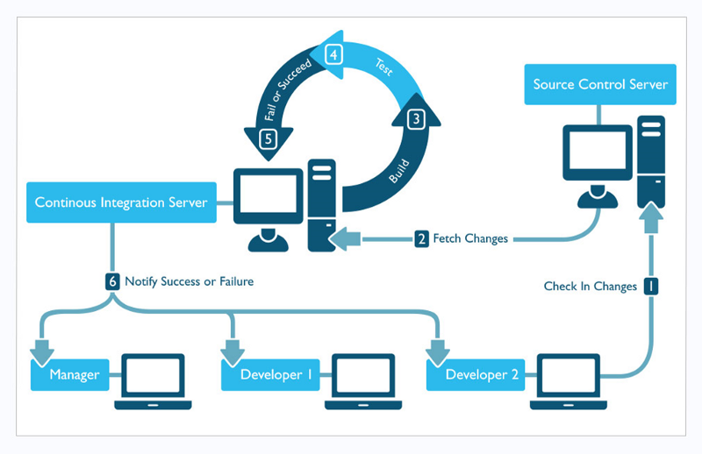
MINH HỌA
Notes:
1. Các developer thực hiện các ticket và đẩy code lên thư mực nơi sẽ lưu giữ code của Project.
2. Hệ thống CI sẽ lắng nghe và thực hiện kéo code về (server CI), build rồi test code.
3. Trong trường hợp build, test thất bại, các thành viên trong team sẽ nhìn thấy ngay được lỗi phát sinh và các developer sẽ chịu trách nhiệm sửa lỗi và đẩy code sửa lỗi đó lên repo.

Slide 9
CÁC LỢI ÍCH CỦA CI
Giảm thiểu rủi ro do lỗi được phát hiện sớm.
Giảm thiểu sự lặp lại cho các quá trình
Tạo phần mềm có giá trị sử dụng sớm nhất có thể và sẳn sàng triển khai mọi lúc mọi nơi.
Cung cấp cái nhìn xuyên suốt tổng quan và cụ thể cho từng giai đoạn của sản phẩm phần mềm.
Nâng cao kỹ năng nhóm phát triển.
Cải thiện chất lượng phần mềm

Slide 10
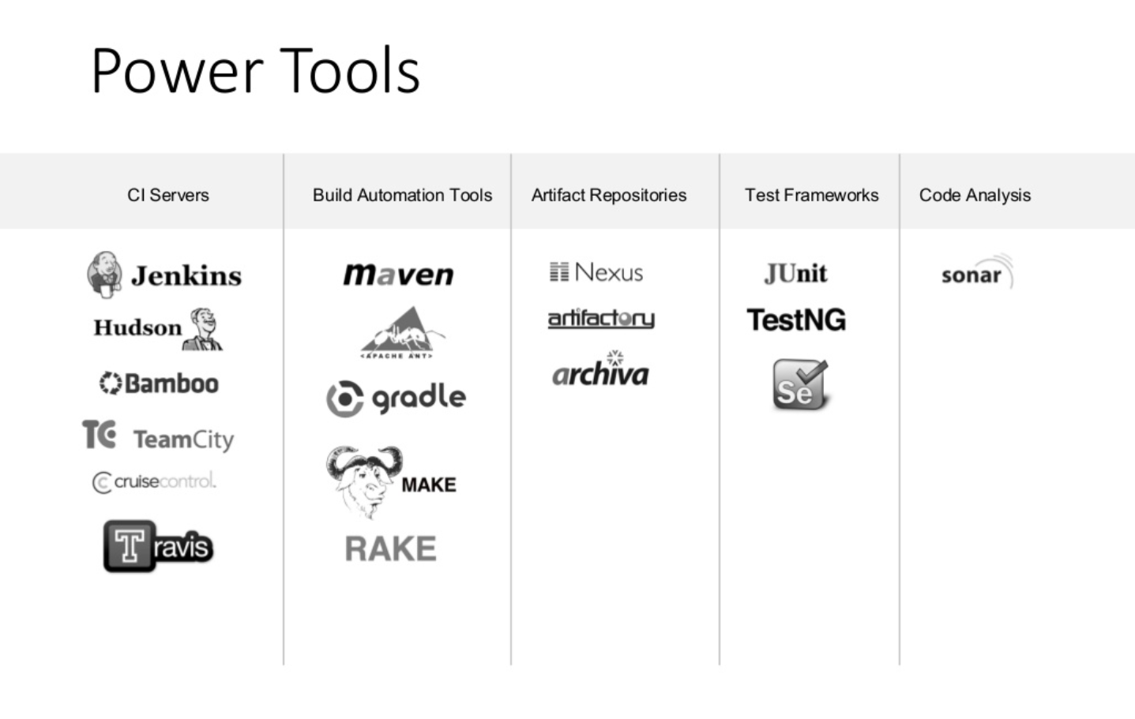

CÁC CÔNG CỤ

Slide 11
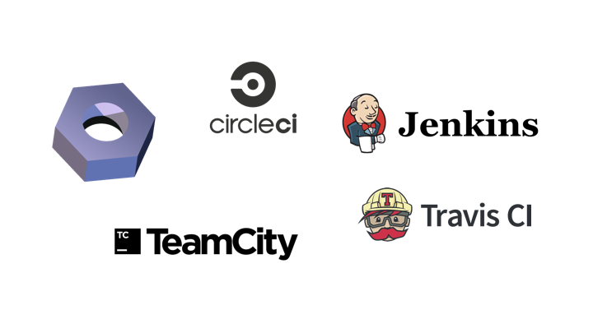

CI SERVER

Slide 12
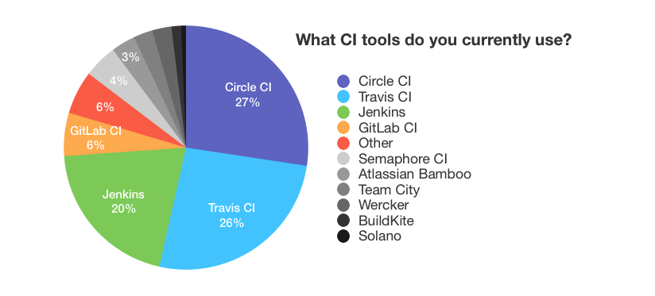
CI SERVER

Slide 13
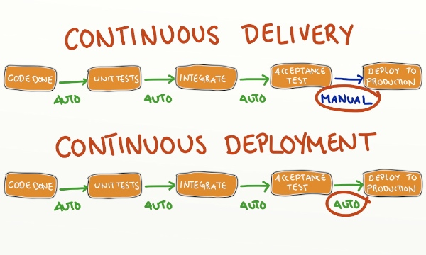
ĐỊNH NGHĨA CD
CD – Continuous Delivery/Continuous Deployment
CD là Continuous Delivery hay Continuous Deployment thì phụ thuộc vào cách thức mà nó triển khai trai trên môi trường production hay staging/testing
Continuous Delivery (Phát hành liên tục) là 1 tập hợp các kỹ thuật nhằm đảm bảo việc triển khai tích hợp source code có mọi sự thay đổi trên môi trường staging/testing

Slide 14
ĐỊNH NGHĨA CD
Continuous Deployment (Triển khai liên tục) là 1 bước phát triển của Coninuous Delivery, giúp hoàn tất giai đoạn triển khai từ môi trường staging/testing -> production
CD là tự động hóa các bước kiểm tra source code và deploy lên môi trường production hay staging/testing

Slide 15
ĐỊNH NGHĨA CD
Notes:
Về cơ bản thì môi trường staging là môi trường giống với production, nên đã làm Continous Delivery được thì cũng làm Continous Deployment được. Tuy nhiên, thực tế lại không dễ dàng như vậy.
Lý do thứ nhất là chúng ta có thể deploy tự động lên staging, nhưng liệu chúng ta có dám deploy tự động với production, cho dù là mọi cấu hình đều giống nhau thì thực tế staging và production server vẫn là hai server riêng biệt,
và vì thế không thể đảm bảo mọi thứ chạy đúng trên staging sẽ chạy đúng trên production, thế nên deploy lên production thường phải làm thủ công để chắc chắn là các bước build, test được thực hiện chính xác.
Lý do thứ hai đơn giản hơn, đó là rất khó để test tự động hoàn toàn, và bởi vậy khó mà tự động deploy được.

Slide 16
NGUYÊN LÝ TRONG CD
Quá trình phát hành / triển khai phần mềm PHẢI lặp lại và đáng tin cậy
Tự động hóa mọi thứ
Thất bại thường xuyên, lặp lại liên tục
Giữ mọi thứ trong tầm kiểm soát
Chất lượng tích hợp
Mọi người đều có trách nhiệm cho quá trình phát hành
Cải tiến liên tục

Slide 17
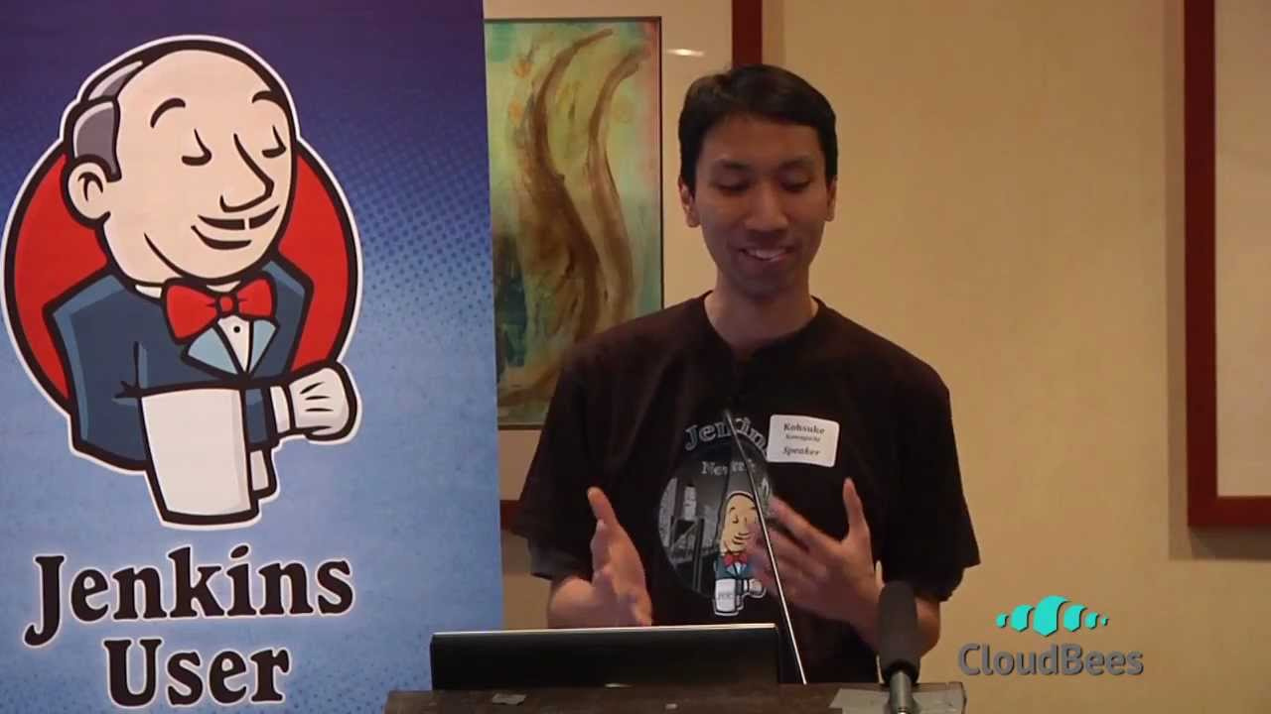
GIỚI THIỆU JENKINS
Tiền thân là Hudson được viết bởi Kosuke Kawaguchi tại Sun 2004
2010 đổi tên là Jenkins
Là một ứng dụng web application, đóng vai trò máy chủ của CI server
Là CI server phổ biến rộng rãi hiện nay, được các tổ chức lớn tin dùng

Slide 18

GIỚI THIỆU JENKINS

Slide 19
ĐẶC ĐIỂM JENKINS
Đóng gói quy trình phát triển phần mềm một cách tự động.
Đa nền tảng, dễ dàng cài đặt và sử dụng trên nhiều hệ điều hành
Hỗ trợ hầu hết các công nghệ phần mềm
Dễ mở rộng, cộng đồng phát triển plugin lớn mạnh
Hỗ trợ đầy đủ với các hệ thống tích hợp khác dễ dàng thông qua hơn 1000 plugin.
Mã nguồn mở và miễn phí

Slide 20
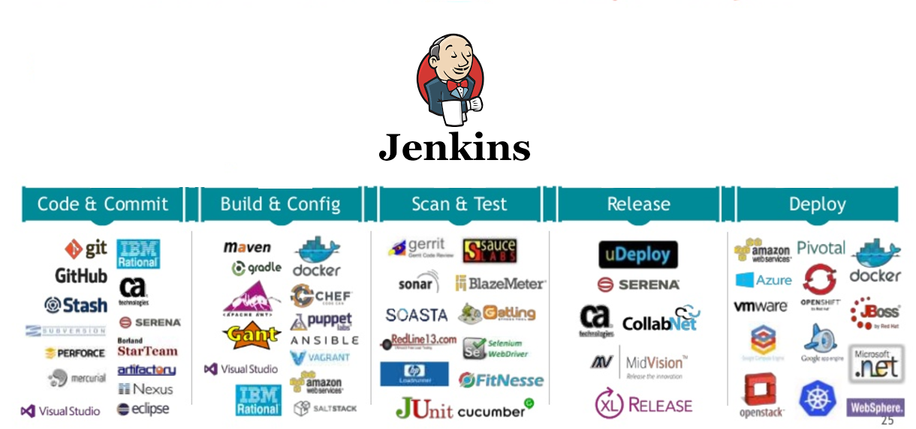
CÁC CÔNG NGHỆ TÍCH HỢP

Slide 21
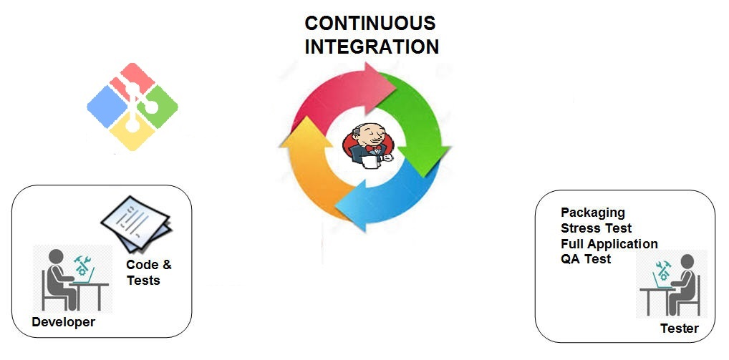
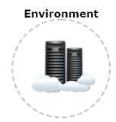
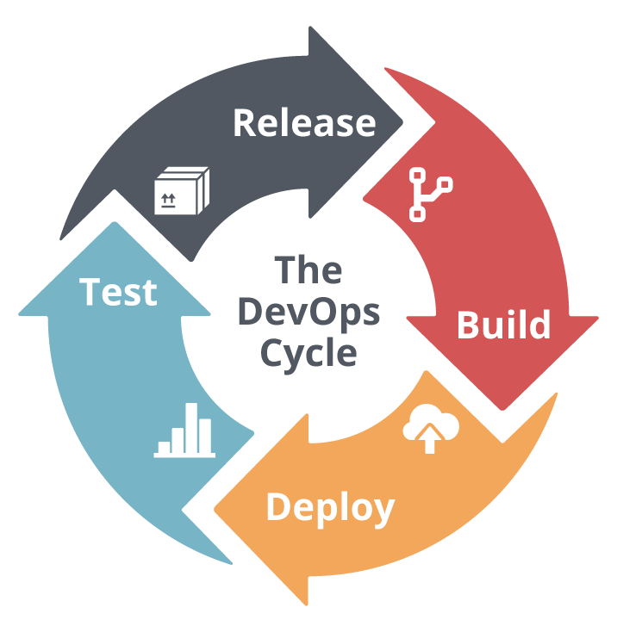


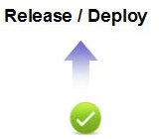

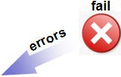
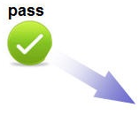

CHU TRÌNH JENKINS CI SERVER
Staging/Testing Env
Release
Build
Deploy
Test
Notes:
1. Đầu tiên, developer commit code lên repo Git server.
2. Jenkins CI server giám sát repo và kiểm tra xem liệu có thay đổi nào trên repo hay không (liên tục, chẳng hạn mỗi phút 1 lần)
2. Ngay khi commit xảy ra, Jenkins CI server phát hiện repo có thay đổi, nên nó nhận code mới nhất từ repo và sau đó build, chạy unit và integration test
3. Jenkins CI server sẽ sinh ra các feedback và gửi đến các member của project
4. Jenkins CI server tiếp tục chờ thay đổi ở repo

Slide 22
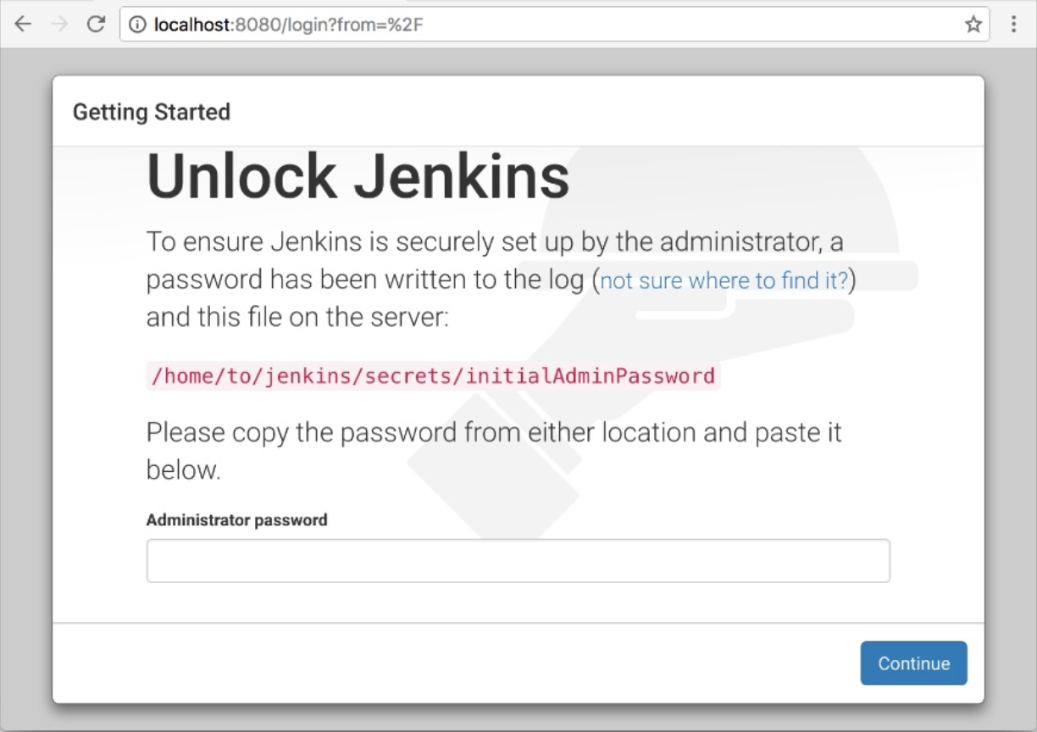
CÀI ĐẶT & CẤU HÌNH JENKINS
- Download
http://jenkins.io/download/
- Run
java -jar jenkins.war [--httpPort=8080]

Slide 23
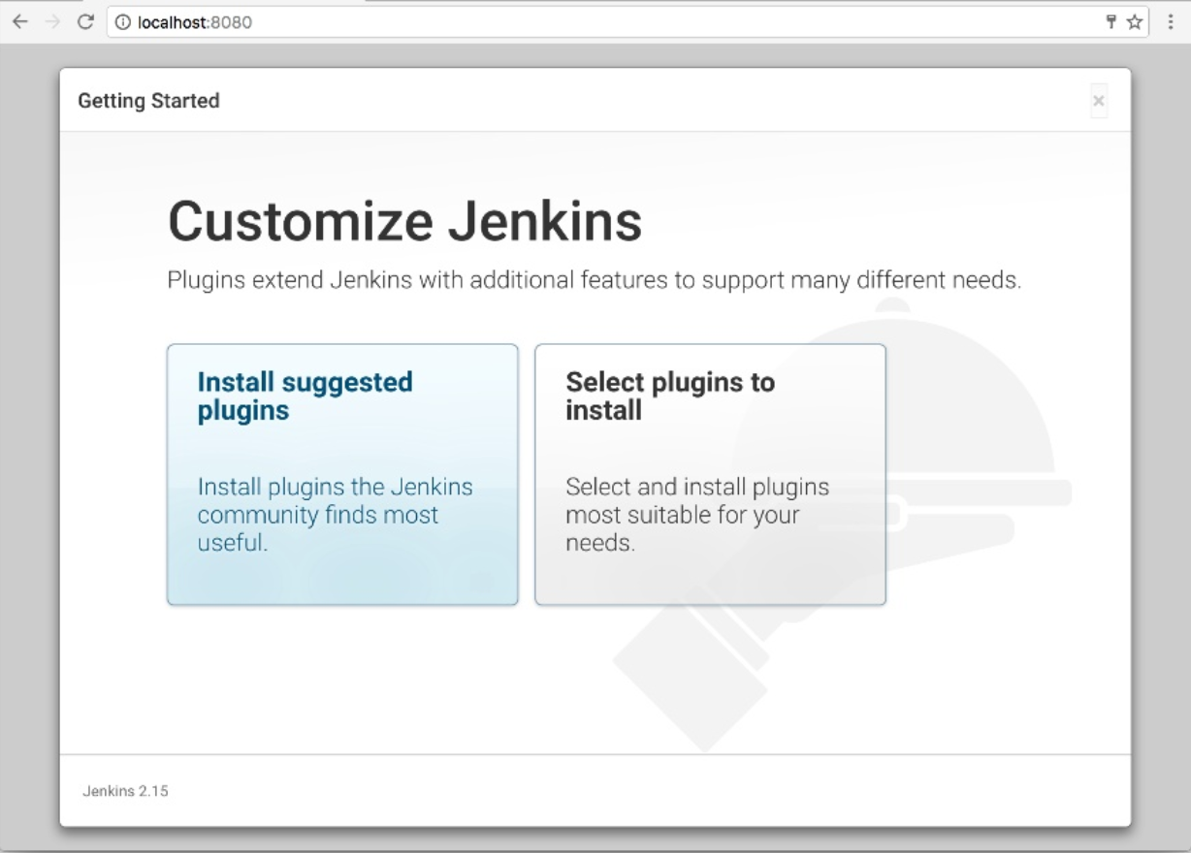
CÀI ĐẶT & CẤU HÌNH JENKINS

Slide 24
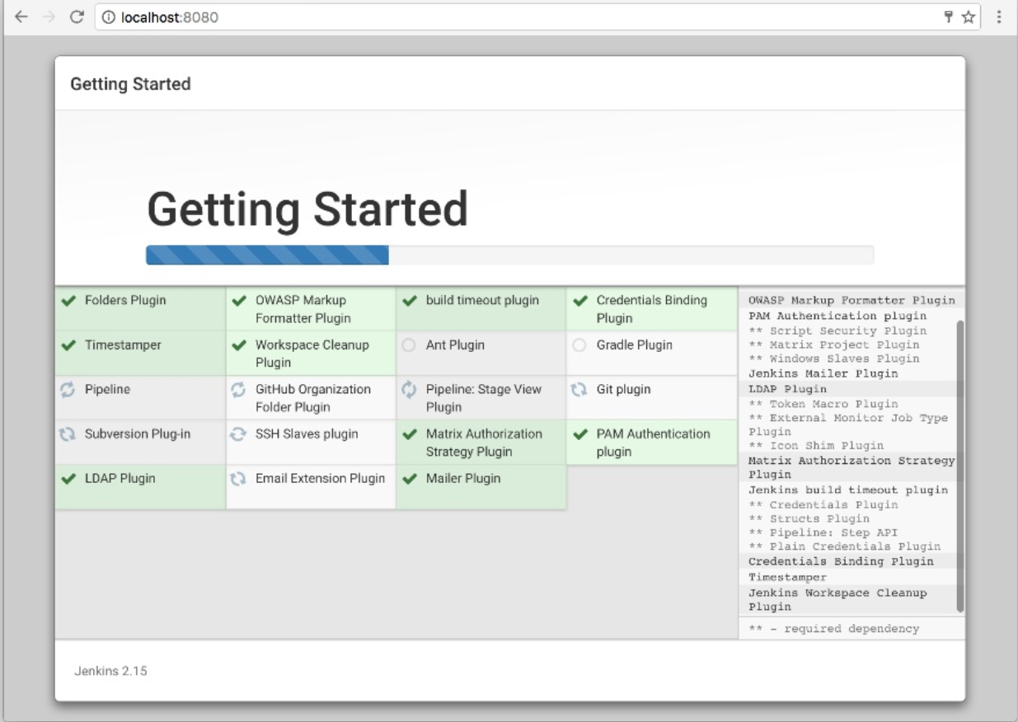
CÀI ĐẶT & CẤU HÌNH JENKINS

Slide 25
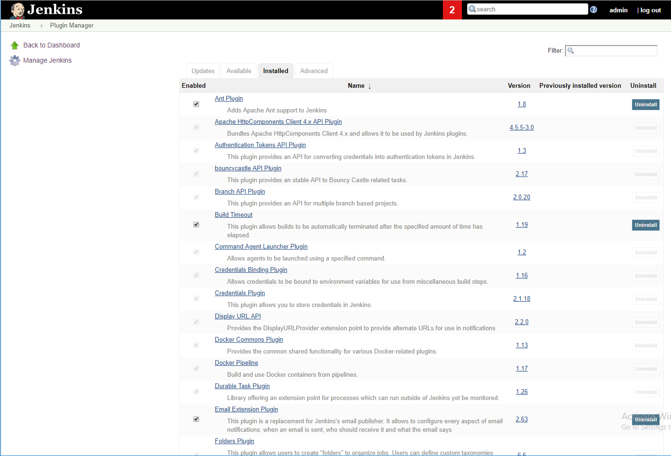
CÀI ĐẶT & CẤU HÌNH JENKINS

Slide 26
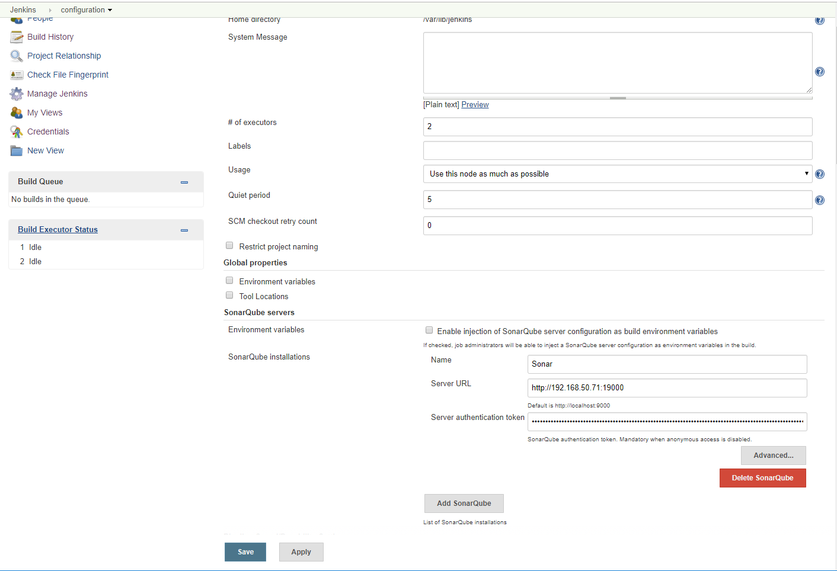
CÀI ĐẶT & CẤU HÌNH JENKINS

Slide 27
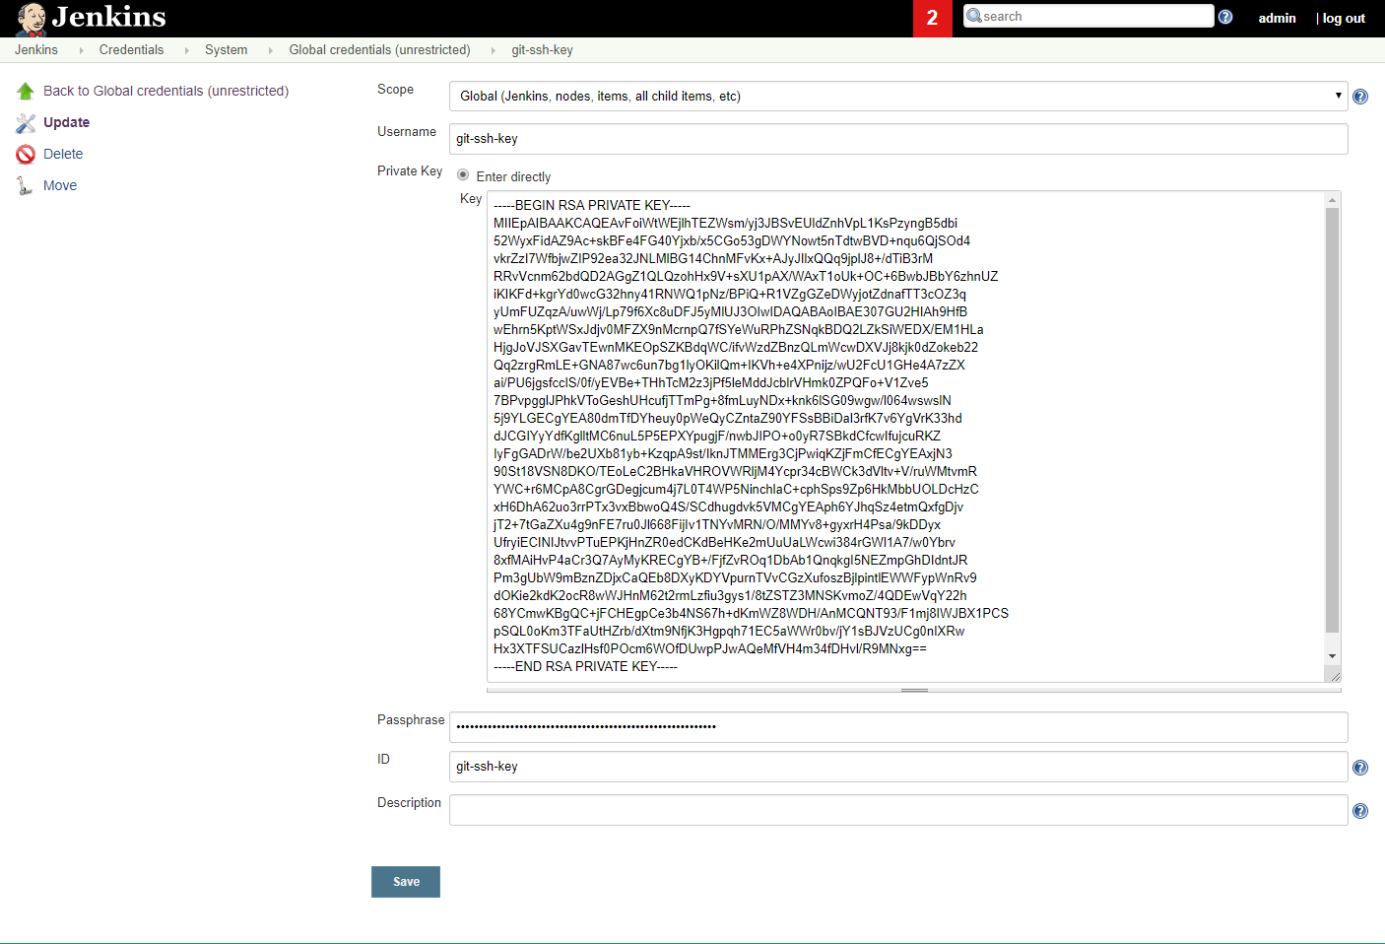
CÀI ĐẶT & CẤU HÌNH JENKINS

Slide 28
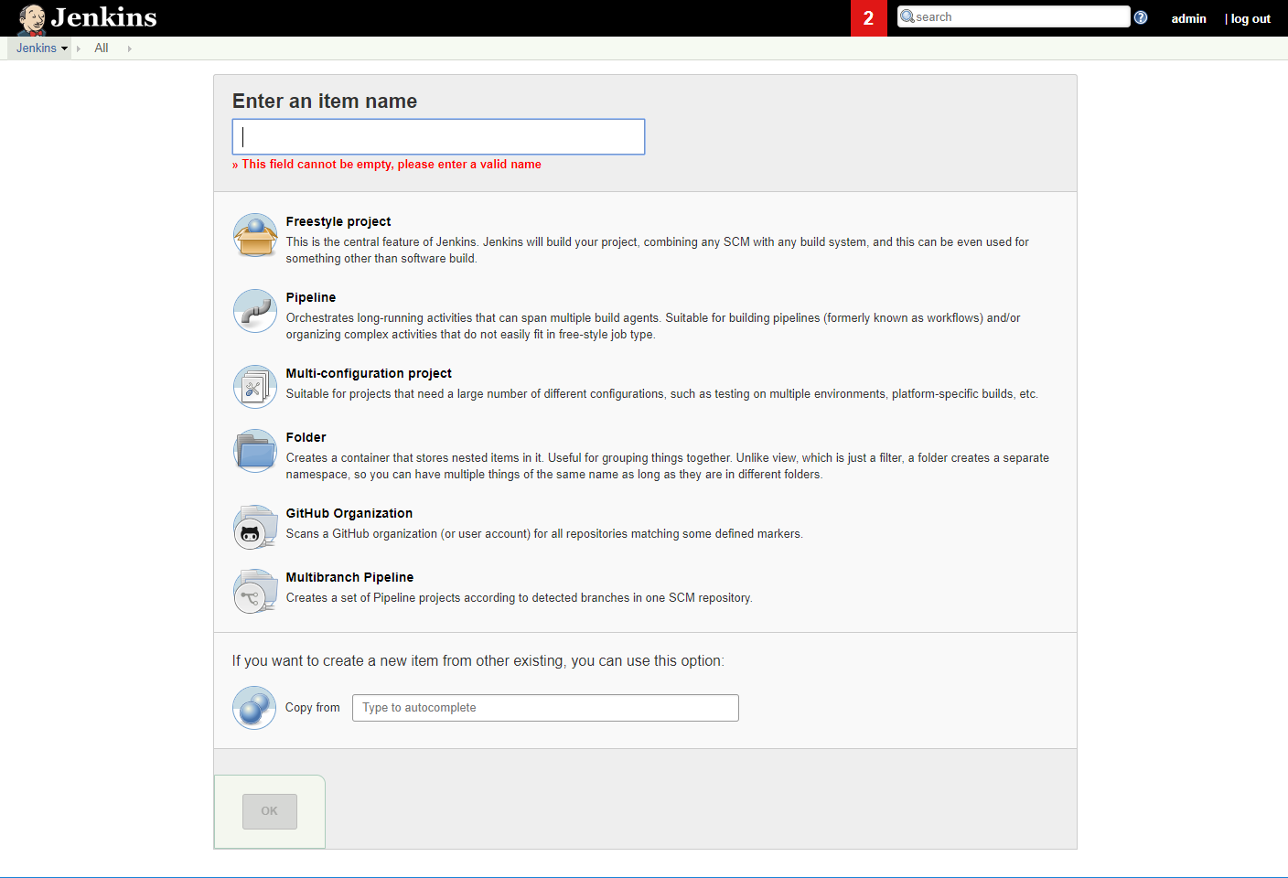
TRIỂN KHAI DỰ ÁN THỰC TẾ

Slide 29
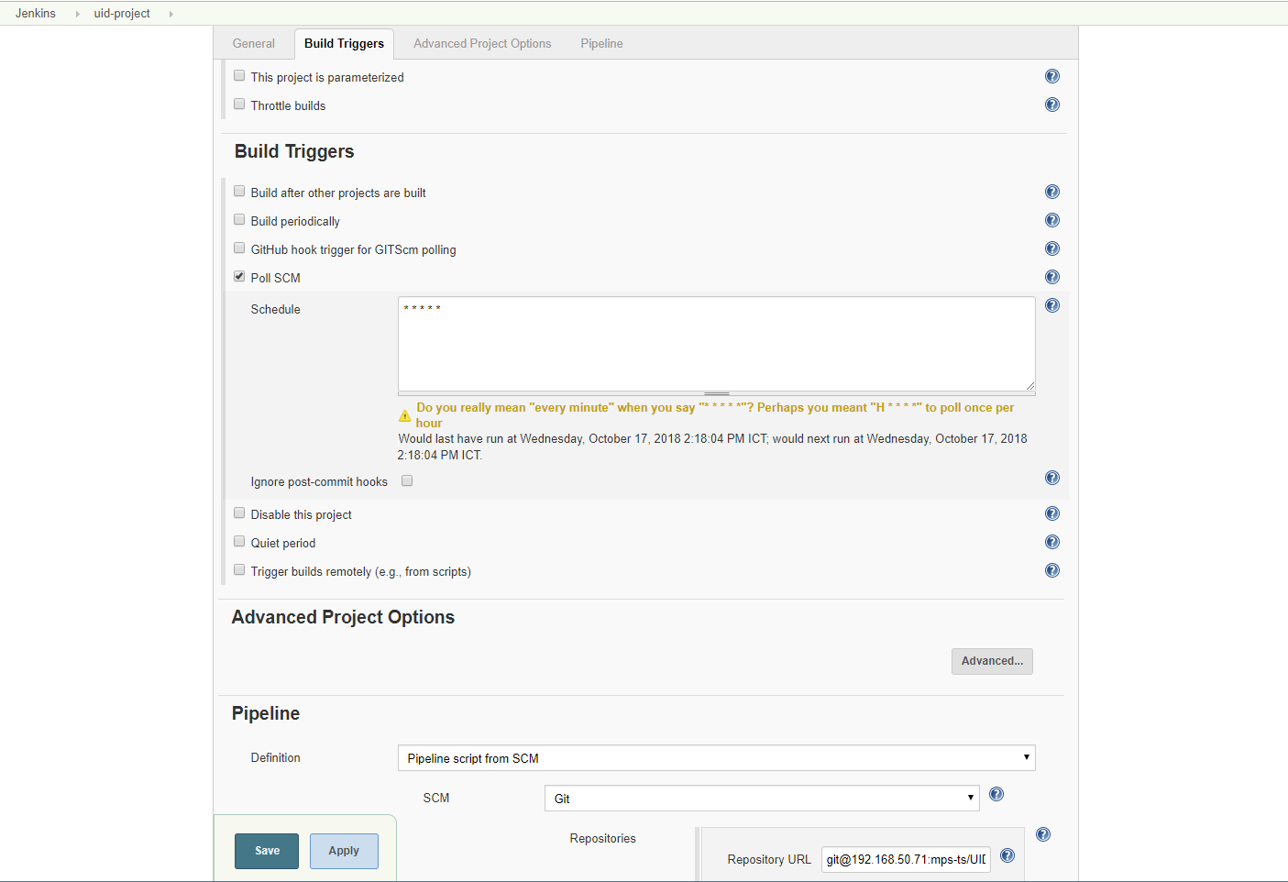
TRIỂN KHAI DỰ ÁN THỰC TẾ

Slide 30
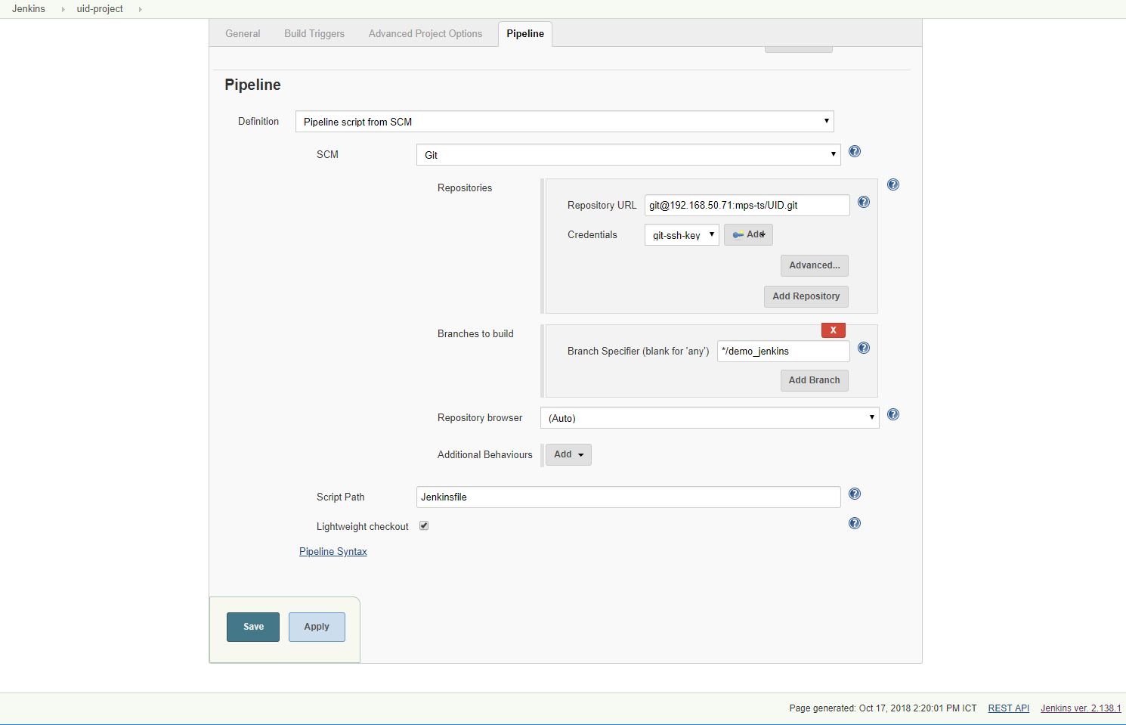
TRIỂN KHAI DỰ ÁN THỰC TẾ

Slide 31
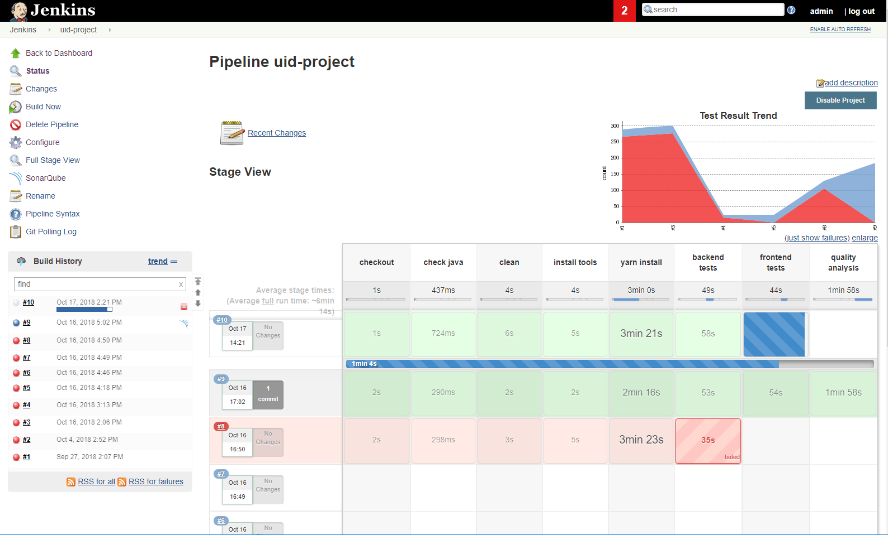
TRIỂN KHAI DỰ ÁN THỰC TẾ

Slide 32
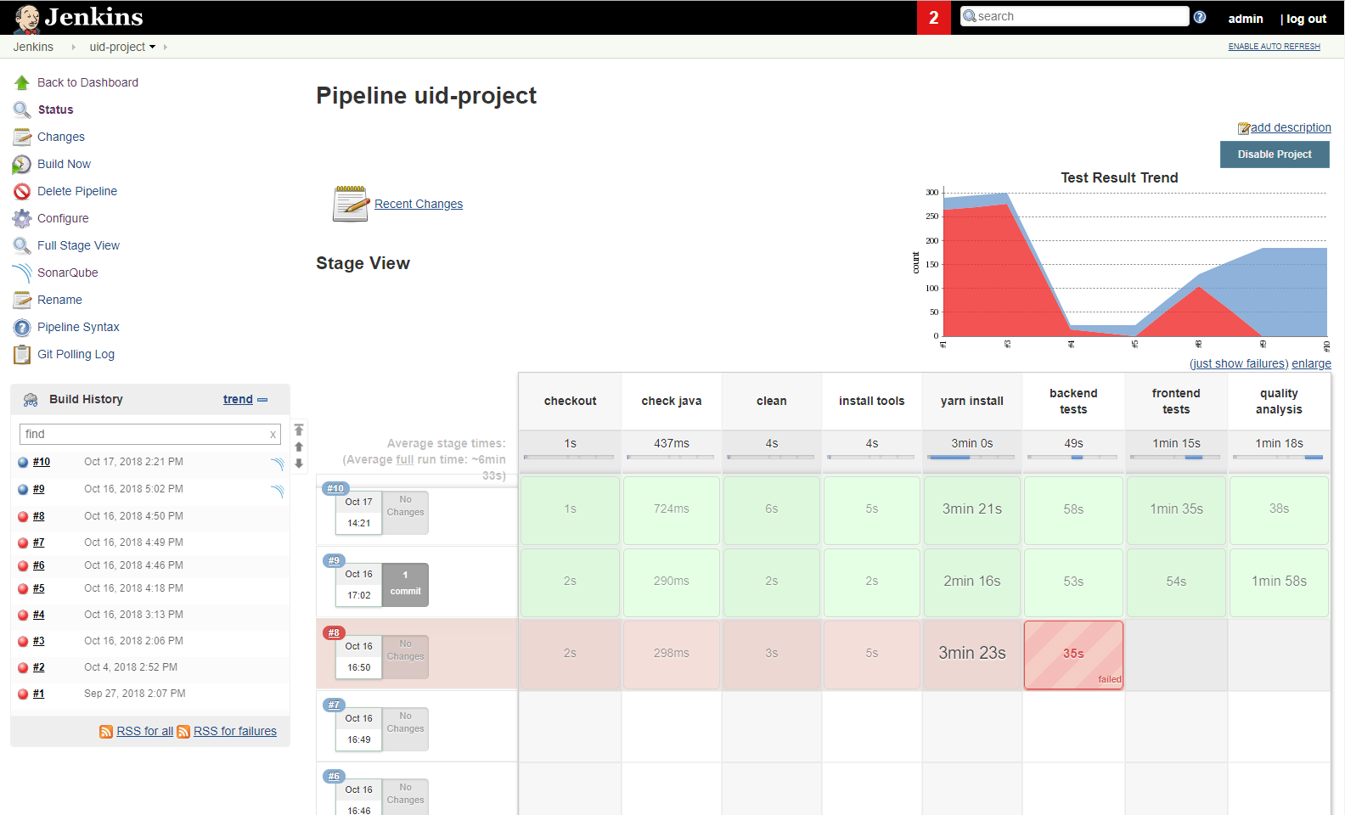
TRIỂN KHAI DỰ ÁN THỰC TẾ

Slide 33
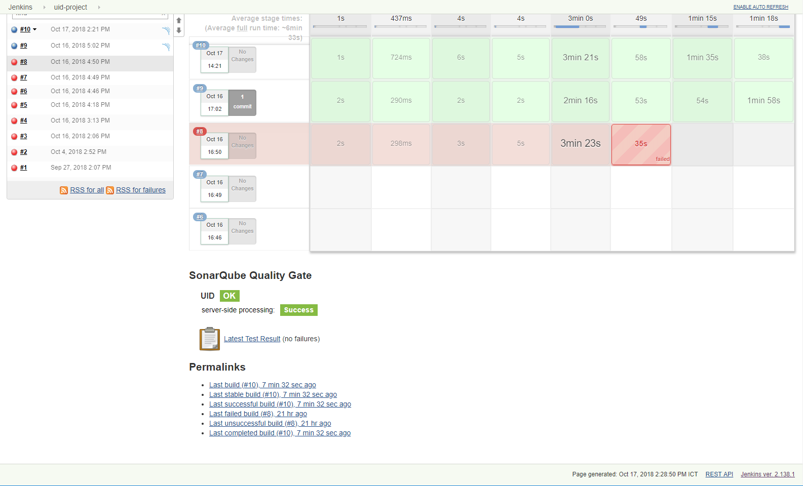
TRIỂN KHAI DỰ ÁN THỰC TẾ

Slide 34
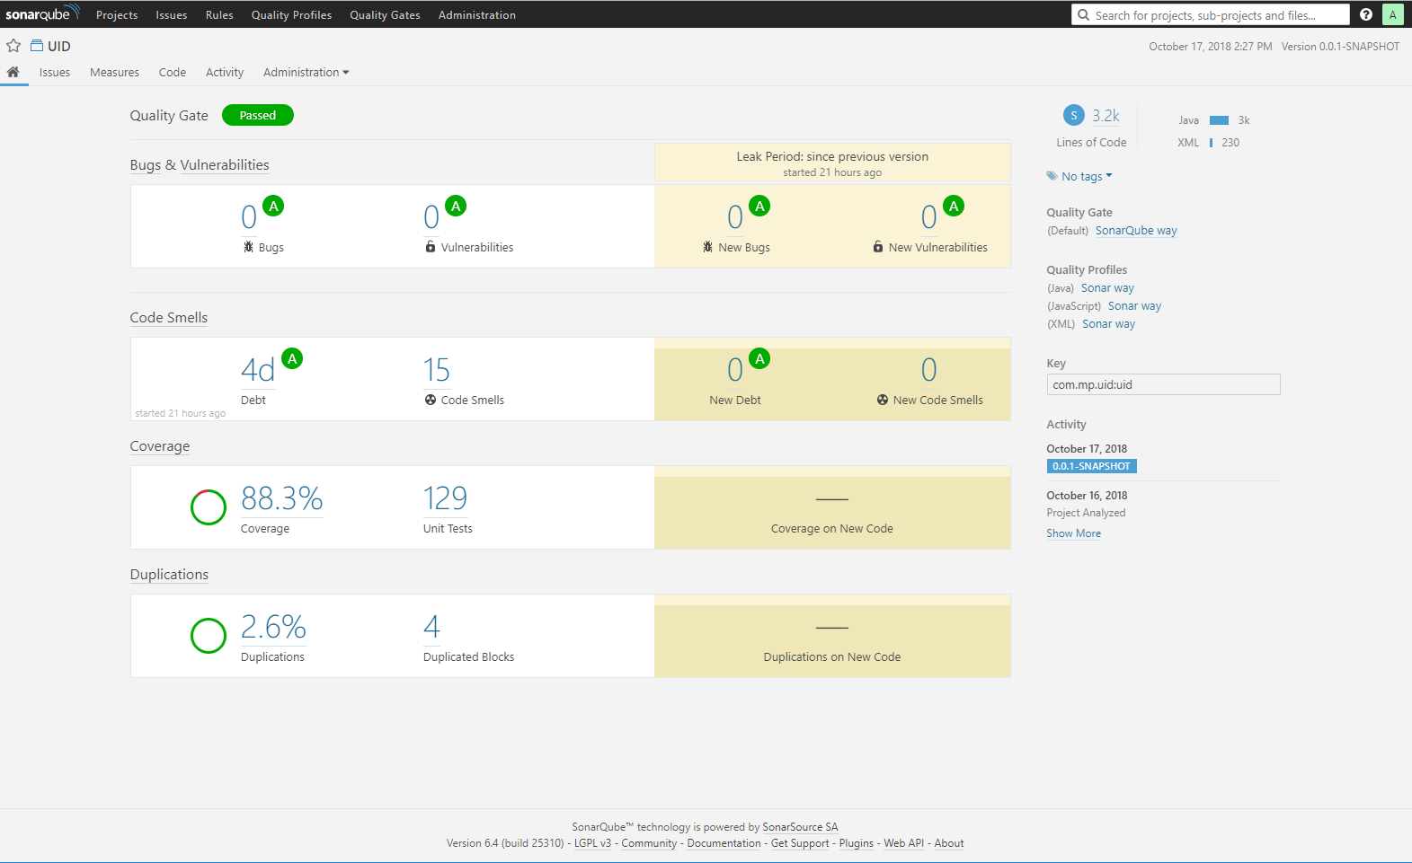
TRIỂN KHAI DỰ ÁN THỰC TẾ

Slide 35
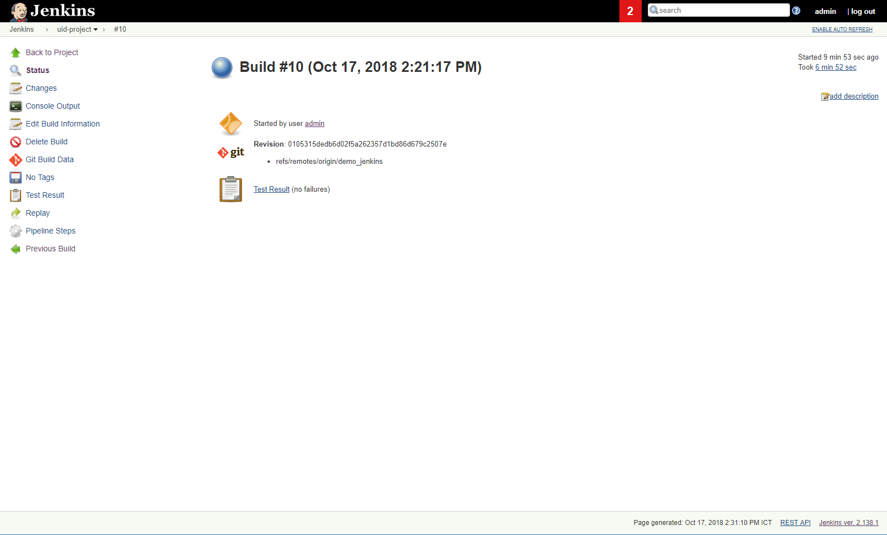
TRIỂN KHAI DỰ ÁN THỰC TẾ

Slide 36
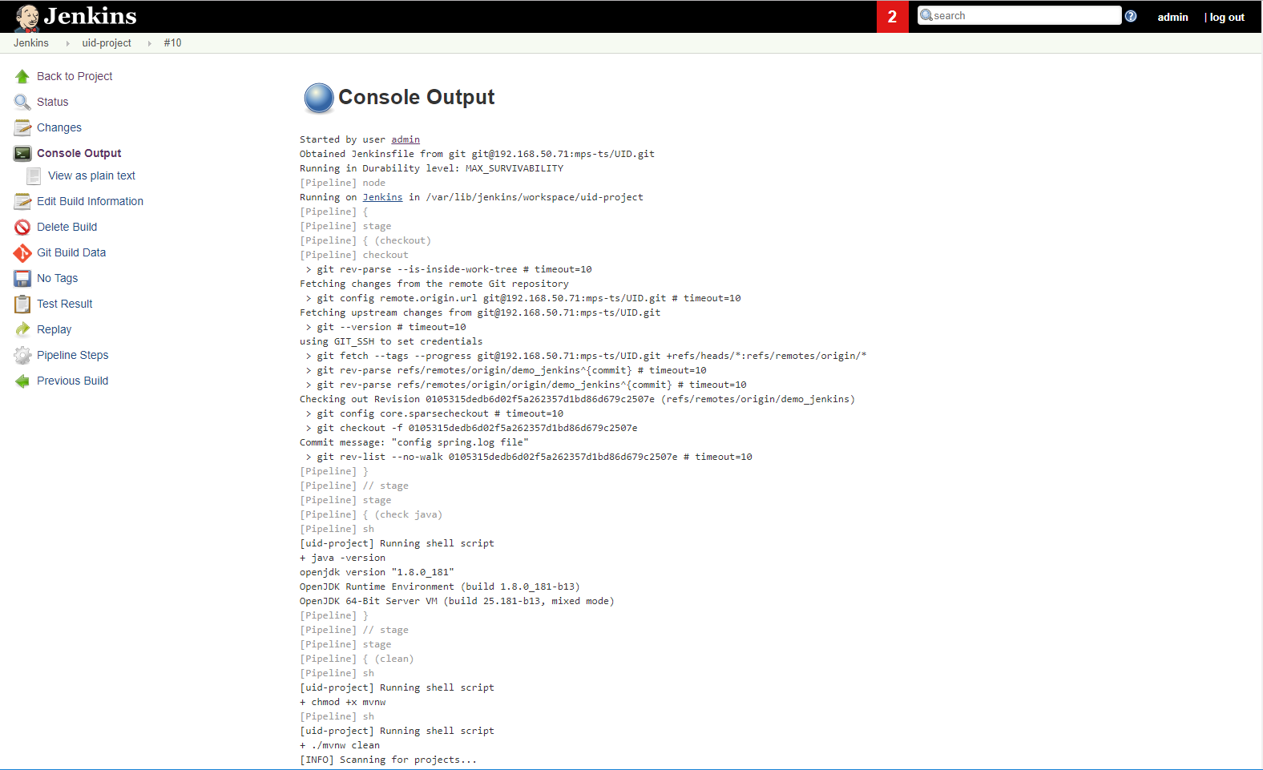
TRIỂN KHAI DỰ ÁN THỰC TẾ

Slide 37
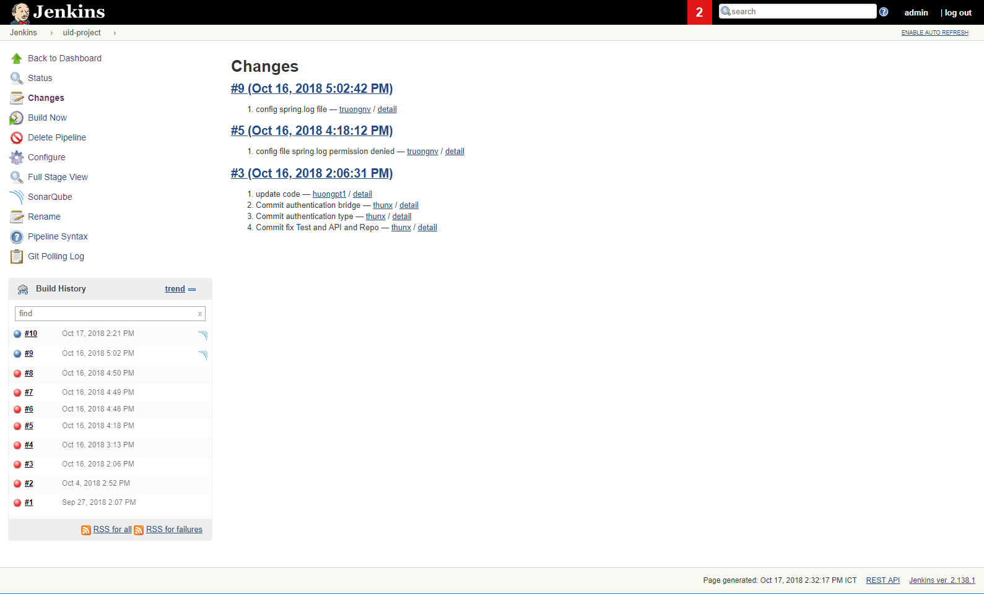
TRIỂN KHAI DỰ ÁN THỰC TẾ

Slide 38


Slide 39


